Slide 1
Перспективные направления развития робототехники

Slide 2
Содержание: История создания робототехники Виды и значение робототехники Развитие робототехники Перспективные развития робототехники Итог

Slide 3
История создания робототехники.
Слова «Робот » и «Робототехника» были придуманы писателями фантастами.
В 1922 году Карел Чапек подарил миру робота в своей пьесе «R.U.R».
Робот- машина с человекоподобным поведением, которая частично или полностью выполняет функции человека при взаимодействии с окружающим миром.

Slide 4
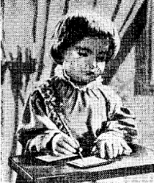
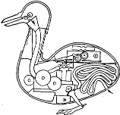

Искусственные создания упоминаются в большинстве европейских мифов, начиная с Пигмалиона и Галатеи.
Многие учёные и чернокнижники стремились создать существо, подобное человеку и вдохнуть в него душу. Так рождались предания и легенды.
механическая утка
Вокансона
Писец Пьера-Жака Дро

Slide 5
В начале 40-х годов XX века Айзек Азимов ввёл термин «Робототехника» для обозначения отрасли науки и искусства, занимающихся созданием и применением роботов.
Робототехника требует большого запаса знаний в области электроники, механики, информатики и многих других дисциплин.

Slide 6
Поколения роботов:
Программные. Жестко заданная программа (циклограмма).
Адаптивные. Возможность автоматически перепрограммироваться (адаптироваться) в зависимости от обстановки. Изначально задаются лишь основы программы действий.
Интеллектуальные. Задание вводится в общей форме, а сам робот обладает возможностью принимать решения или планировать свои действия в распознаваемой им неопределенной или сложной обстановке.

Slide 7
Производители
роботов:
Honda
Mitsubishi
Sony
WowWee
IRobot
Известные коммерческие модели роботов:
AIBO
QRIO
ASIMO
Pleo
SCORBOT-ER 4u
Wakamaru

Slide 8
Виды робототехники:
морские;
промышленная;
авиационная;
военная;
медицинская;
бытовая.

Slide 9

Промышленная робототехника
по большей части предназначена для использования роботов в производстве и сборке в автомобильной, электронной промышленности, а так же в производстве продуктов питания и напитков.
Чаще всего роботы используются для автоматизации таких процессов, как сварка, окраска, сборка, контроль продукции, тестирование и упаковка.
Согласно прогнозам аналитиков компании TechNavio, среднегодовой прирост мирового рынка промышленной робототехники в машиностроении составит 6,27% в период с 2013 г. по 2018 г.

Slide 10
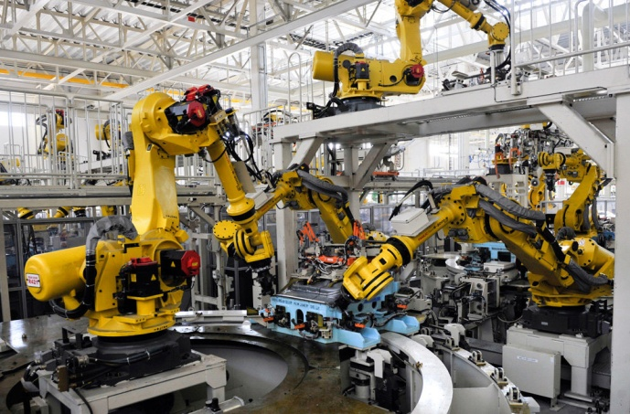
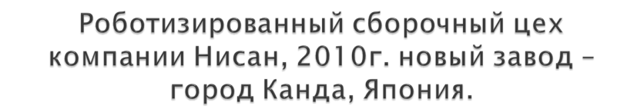
Промышленные роботы
К 2010 г. в мире разработано более 270 моделей промышленных роботов, выпущено 1 млн. роботов
В США внедрено 178 тысяч роботов
В 2005 году в Японии работало 370 тысяч роботов - 40 процентов от общего количества во всем мире. На каждую тысячу заводских сотрудников-людей приходилось 32 робота
К 2025 году из-за старения населения Японии 3,5 миллиона рабочих мест будет приходиться на роботов
Современное высокоточное производство невозможно без использования роботов
Россия в 90-е годы потеряла свой парк промышленных роботов. Массовое производство роботов отсутствует.

Slide 11
Современный российский рынок промышленной робототехники невелик.
В 2012 году, по статистике Международной федерации робототехники, в России было продано 307 промышленных роботов. Годом позже картина не сильно изменилась.
В 2013 году всеми производителями продано около 350 роботов . (Для сравнения: в Испании в 2013 году было продано 2800 роботов).
В 2013 году российский рынок промышленной робототехники не показал роста, в то время как мировой рынок промышленных роботов в 2013 году вырос на 12%.

Slide 12
Несмотря на зафиксированные продажи 300 штук в год, оценить, как много роботов ежегодно внедряется в производство на российских предприятиях, непросто: в немалой степени на рынок идут поставки в составе линий, спроектированных за рубежом.
Около половины всех установленных в России роботов были завезены в составе готовых технологических линий, разработанных и смонтированных зарубежными системными интеграторами.
Таким образом, верхнюю планку числа устанавливаемых в России промышленных роботов можно ограничить 800 шт.

Slide 13
Сейчас российская робототехника в недоразвитом состоянии. Есть много энтузиастов, которые развиваются в различных областях робототехники. Кто-то занимается механикой, кто-то электроникой, кто-то софтом.
Но все они развиваются отдельно, сообщество очень разобщено, а ведь только от мощного сообщества зависит успех каждого его участника и робототехники в целом.

Slide 14
Но не только отрасли промышленности выигрывают от использования роботов.
Что касается исследования космоса и недр земли, пустынь и океанов, то открытия в этой области вообще невозможны без использования специальных роботов.
Именно они позволяют человеку заглянуть в неизведанные тайны без риска для жизни

Slide 15
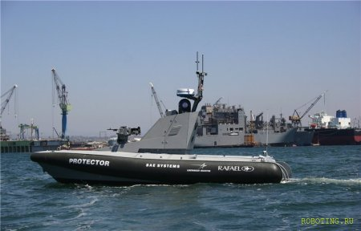
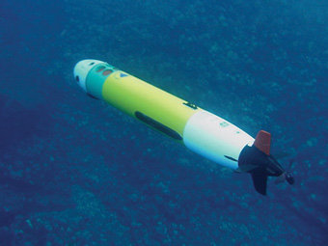
Морские роботы
Выполняемые задачи:
Обнаружение и уничтожение подлодок
Патрулирование акватории
Борьба с морскими пиратами
Обнаружение и уничтожение мин
Картография морского дна
катер ВМС США Protector
К 2020 г. в мире будет выпущено 1142 аппарата на общую сумму 2,3 млрд. долл., из которой 1,1 млрд. потратят военные. Произведено будет 394 крупных, 285 средних и 463 миниатюрных подводных устройства. В случае оптимистичного развития событий объем продаж достигнет 3,8 млрд. долл., а в “штучном” выражении — 1870 роботов.
Подводный робот REMUS 100 (Hydroid) создано 200 экз.

Slide 16
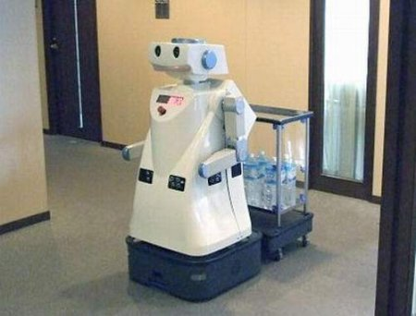
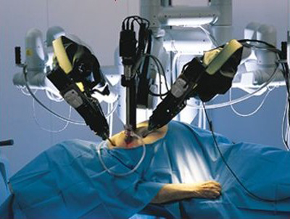
В медицине они играют очень важную роль. Многие манипуляции выполняются сверхчувствительными и микроскопическими механизмами, которые тоже можно назвать роботами.
Развозчик лекарств MRK-03 (Япония)
Хирургический робот DA VINCI

Slide 17
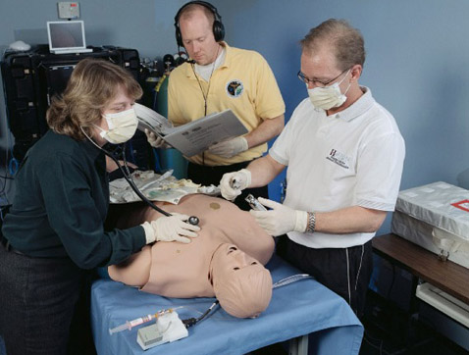
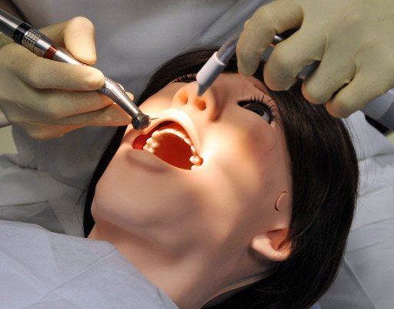
Роботы для медицины - тренажеры для врачей
Робот-пациент STAN (США)
Робот дышит и говорит. И многих студентов регулярно шокирует "смерть" манекена — настолько он реалистичен.
Используется в 370 госпиталях и медицинских школах.
Робот для стоматологов Hanako (Япония)
Она может изображать боль, закатывать глаза и даже пускать слюну. Кроме того, Hanako может общаться с врачом и говорить, например, «Мне больно».

Slide 18
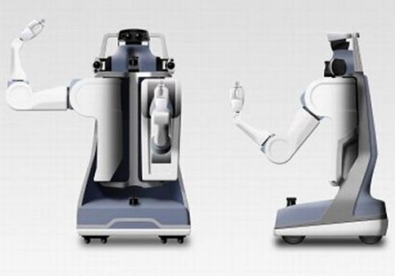
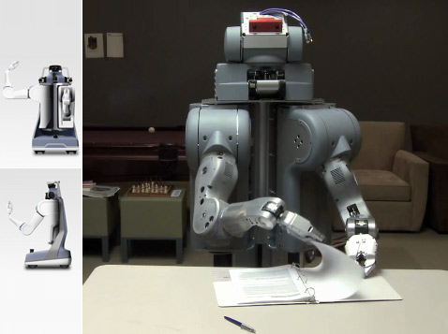
Домашние роботы – PR2 (Willow Garage)
Personal Robot 2 (PR2)
Вес 145 кг, туловище 4 степени свободы, голова 3 степени, 2 манипулятора по 8 степеней, 22 датчика давления на схватах.
Открытая ОС для роботов (ROS)
Эта робототехническая платформа призвана помочь исследователям в том, чтобы не идти по сложному и дорогостоящему пути создания робота с нуля, а сосредоточить свои усилия на еще нерешенных проблемах. Робот демонстрирует свои возможности: самостоятельно находит, открывает и закрывает двери, закладывает и достает посуду в посудомоечную машину, а когда уровень заряда батареи становится слишком низким, самостоятельно вставляет штекер в розетку. Также робот может выполнять и достаточно тонкую работу, например, перелистывать страницы обычной книги.

Slide 19
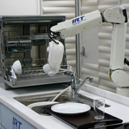
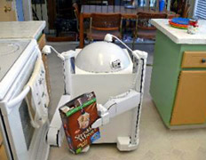
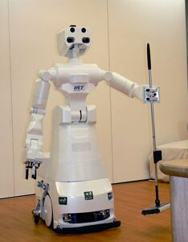
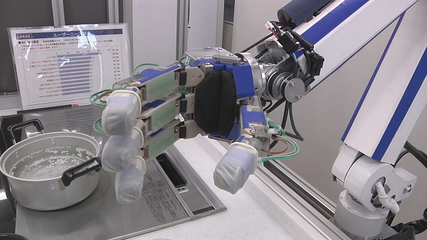
Домашние роботы
ReadyBot (США)
IRT (Япония)
Panasonic

Slide 20
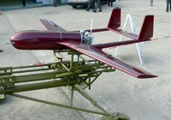
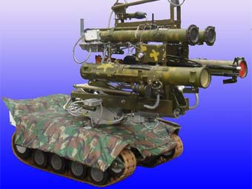
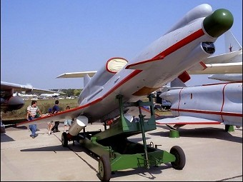
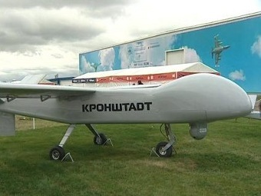
Военные роботы (Россия)
Имеется много разработок БПЛА различных типов
Имеются единичные образцы наземной техники
Нет концепции применения БПЛА в армии
Нет массового производства
БЛА-05 «Типчак»
ТУ-300
Дозор-600
МРК-27 - БТ

Slide 21
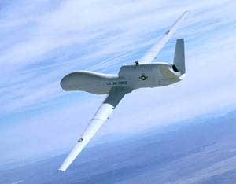
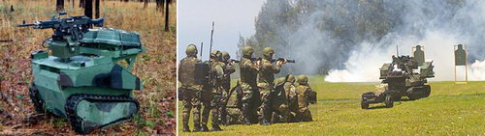
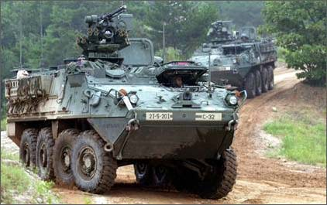
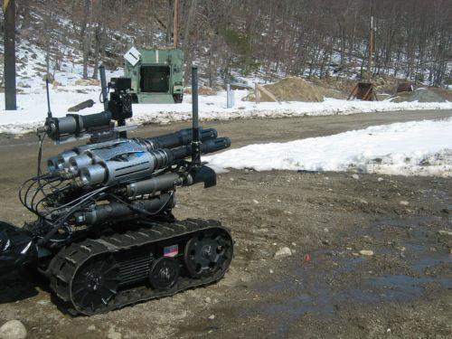
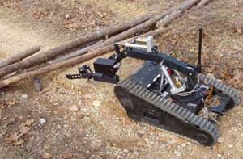
Военные роботы США
Планы DARPA по перевооружению армии:
К 2015 году одна треть транспортных средств будет беспилотной
За 6 лет с 2006 г. планируется потратить $14.78 млрд
К 2025 году планируется переход к полноценной робототехнической армии

Slide 22
В Советском Союзе успехи робототехники были связаны с развитием космической и атомной отраслей, а так же военных технологий.
1936 год - был создан первый советский робот «В2М»;
1961 год - запуск автоматической межпланетной станции «Венера-1».
1966 год - аппарат «Луна-9» впервые совершил мягкую посадку на поверхности Луны и провел сеанс связи с Землей.
Ярким достижением советских конструкторов стал первый в мире дистанционно управляемый самоходный аппарат — «Луноход-1», запущенный в 1970 году.

Slide 23
Катастрофа на Чернобыльской АЭС в 1986 году привела к необходимости срочно создать специальных роботов для применения в опасных для людей жестких радиационных условиях.
В кратчайшие сроки в МВТУ им. Н.Э. Баумана были разработаны мобильные робототехнические комплексы (МРК). Всего за три месяца в 1986 году был создан «Мобот-Ч-ХВ», а после «Мобот-Ч-ХВ2».
Они смогли успешно действовать в тех условиях, где импортные модели, такие как японские «Komatsu» и немецкие MF-2 и MF-3, оказались непригодны для работы. Кроме того, для ликвидации последствий аварии на Чернобыльской АЭС был разработан роботизированный комплекс «Клин-1» с дистанционно- управляемой машиной для утилизации погибшего от радиации леса

Slide 24
единственно развитая в России отрасль робототехники — военная, имеет колоссальные перспективы развития. Несмотря на заметное отставание и в этой области, боевые и специальные роботы российских ученых пока получают признание на международных выставках вооружения и получают специальные премии.

Slide 25
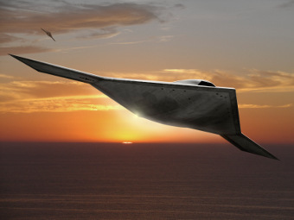
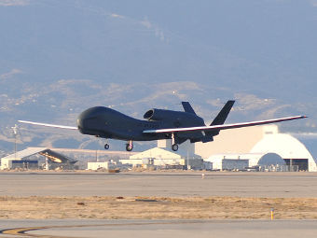
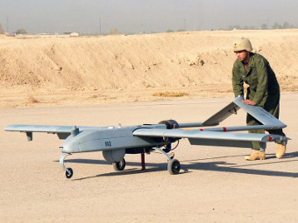
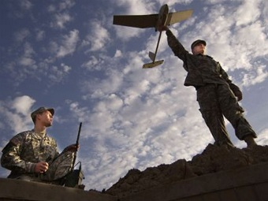
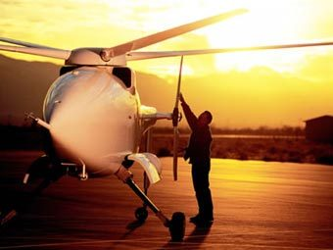
Беспилотные летательные аппараты (БПЛА)
Беспилотники ВВС и армии США:
2000 г. – 50 единиц
2010 г. – 6800 единиц (136 раз)
В 2010 г. командование ВВС США впервые в своей истории намерено приобрести больше беспилотных аппаратов, нежели пилотируемых самолетов. К 2035 все вертолеты станут беспилотными.
X47B UCAS
RQ-4 Global Hawk
Рынок беспилотников:
2010 г. – 4.4 млрд. $
2020 г. – 8.7 млрд. $
Доля США – 72% всего рынка
RQ-7 Shadow
RQ-11 Raven
32 страны мира производят около 250 типов беспилотных самолетов и вертолетов
A160T Hummingbird

Slide 26
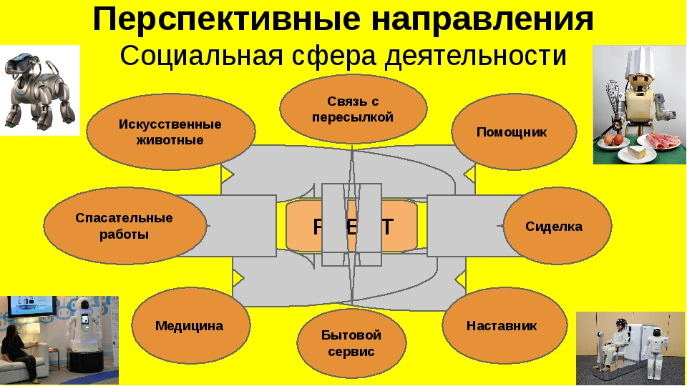

Slide 27
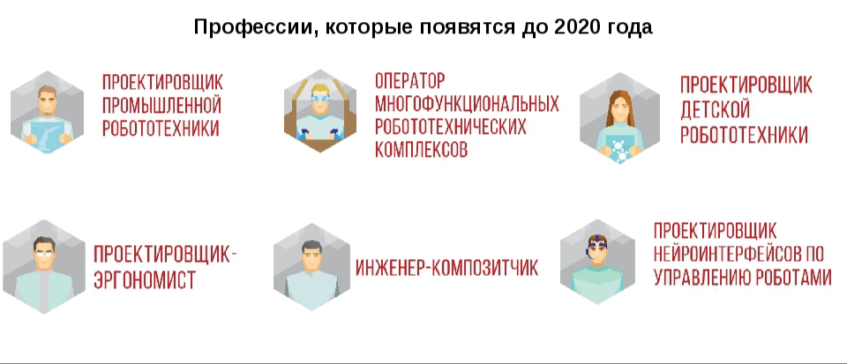
Перспективные направления Атлас новых профессий

Slide 28
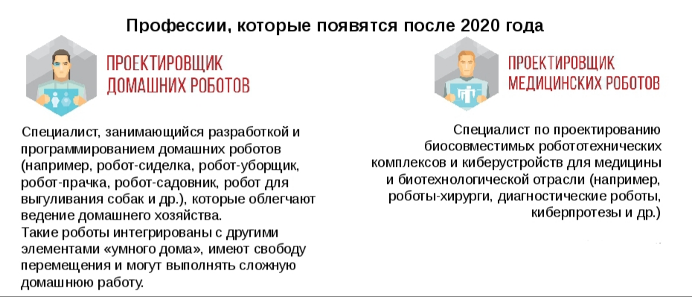
Перспективные направления
Атлас новых профессий

Slide 29
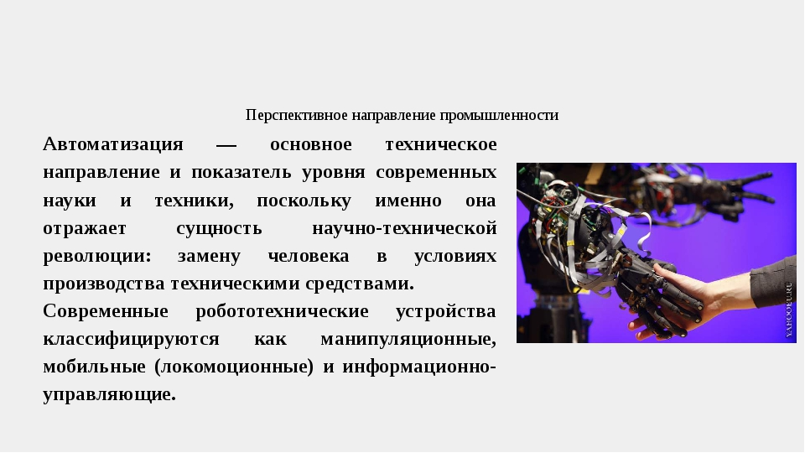

Slide 30
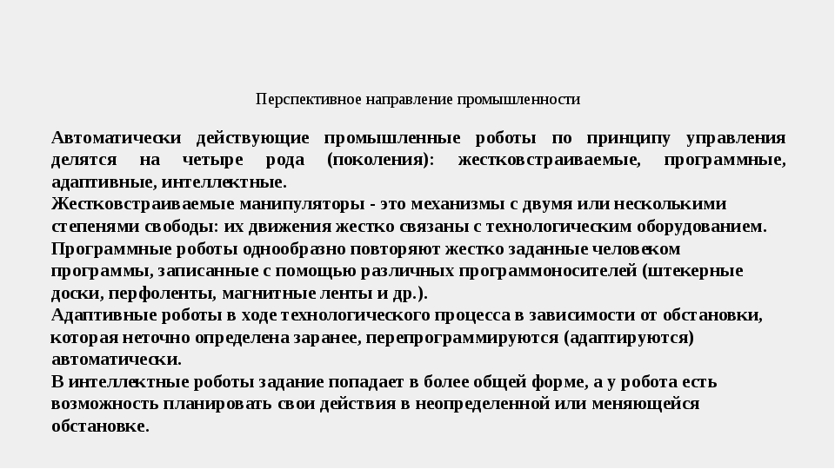

Slide 31
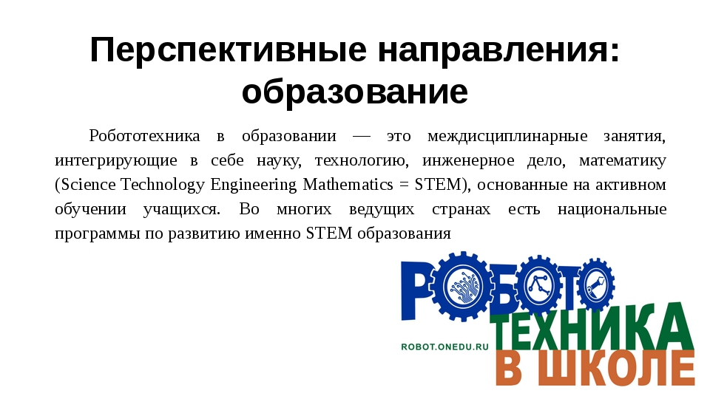

Slide 32
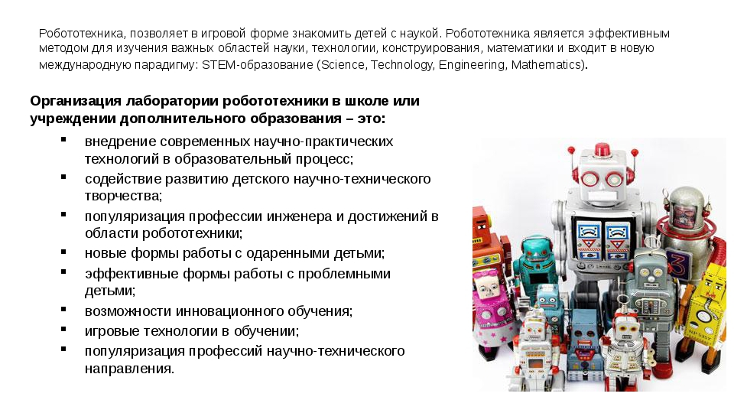

Slide 33
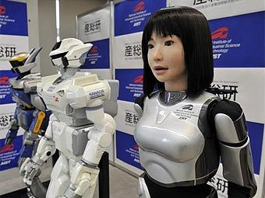
Тенденции развития
В ближайшее десятилетие следует ожидать широкое распространение бытовых роботов.
К 2025 году японский рынок роботов достигнет годового объема в 8 трлн. иен ($70 млрд.)
Власти Южной Кореи поставили перед собой амбициозную цель: к 2020 году роботы должны быть в каждом доме. На сегодняшний день самыми известными корейскими человекоподобными машинами являются андроид HUBO и девушка-робот EveR.

Slide 34
Тенденции развития
Представители службы национальной разведки США полагают, что к 2025 г. злоумышленники будут активно применять роботов — к тому времени на рынке появится множество недорогих наземных и воздушных автономных устройств.
В случае нарастания напряженности в мире полностью автономные боевые системы могут быть созданы уже в ближайшие 30-40 лет (а может быть и раньше…).
Существует потенциальная опасность утраты человеком контроля над применением средств поражения в результате принятия на вооружение полностью автономных боевых систем. Последнее, кстати, рассматривается Пентагоном в качестве одного из приоритетов.

Slide 35
Развитие
В настоящее время космическая робототехника в России переживает не самый лучший период, поскольку существуют более актуальные научные и прикладные задачи в области космонавтики.
За последние 20 лет в России были запущены лишь две межпланетные автоматические станции: «Марс-96» и «Фобос-Грунт». Обе потерпели неудачу с интервалом в 15 лет (в 1996 и 2011 годах).

Slide 36
Итог
Сегодня мы живем в стремительно изменяющемся мире, неотъемлемой частью которого будут роботы, обладающие искусственным интеллектом.
Мы не можем остановить эти изменения, но в наших силах направить их для улучшения жизни человека.

Slide 37
СПАСИБО
ЗА ВНИМАНИЕ

